Slide 1
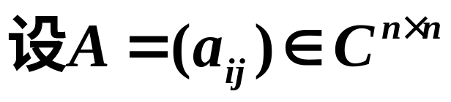
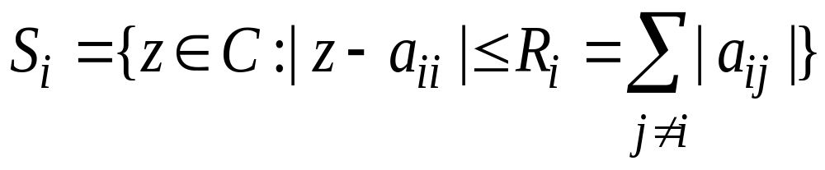
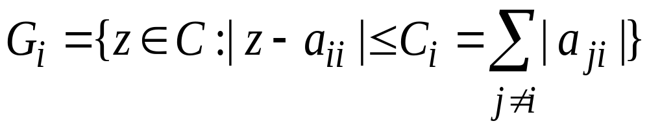

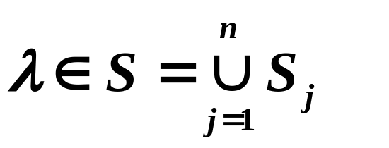
4.2 圆盘定理
定义 1
行盖尔圆盘
列盖尔圆盘
定理 1 (圆盘定理1)
注：圆盘定理最早是由Gersgorin在1931年提出的，是特征值中最古老，最简单和最优美的结果之一.

Slide 2
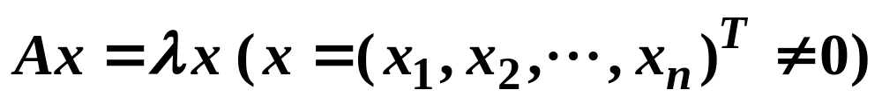
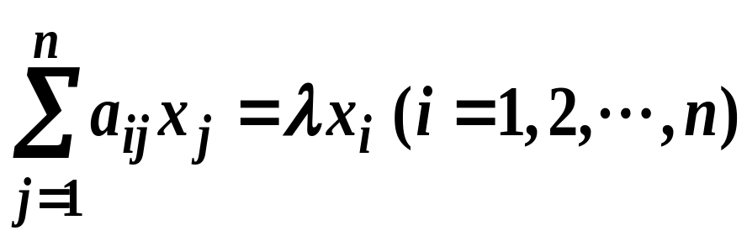

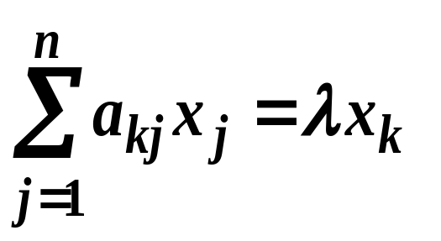
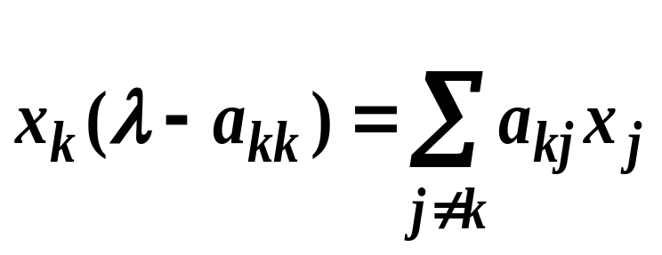
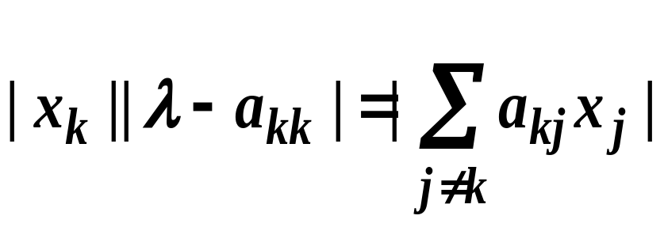
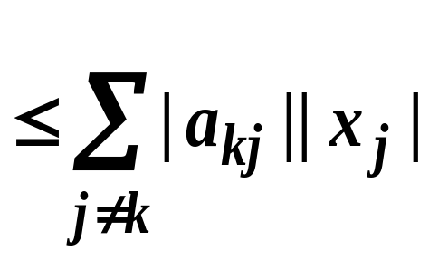
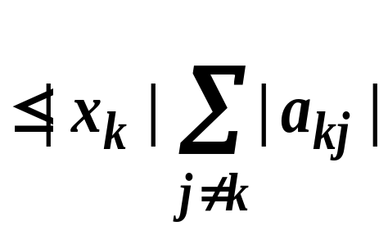
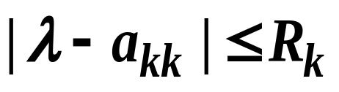
证：

Slide 3
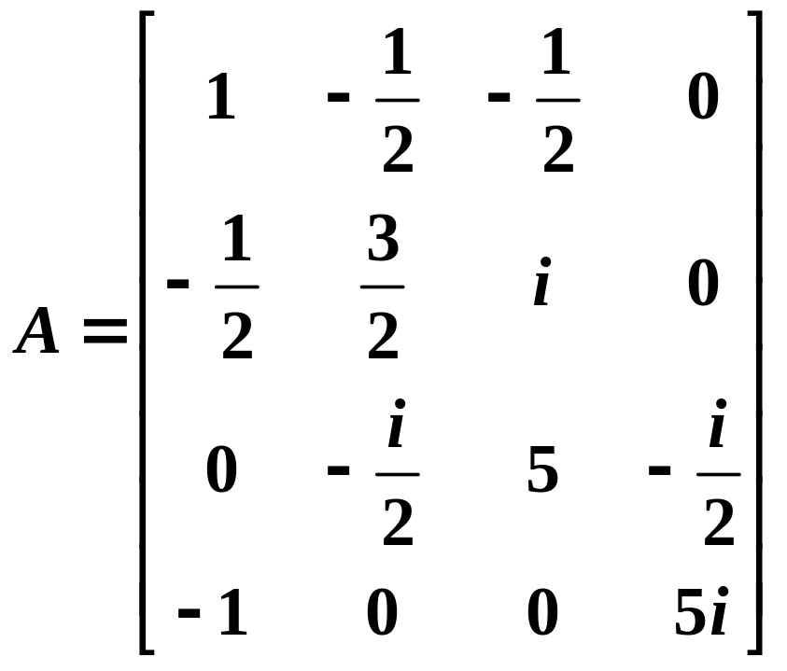
例 1
估计矩阵
的特征值 的分布范围

Slide 4
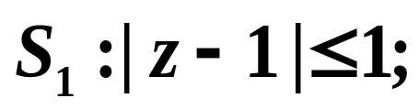


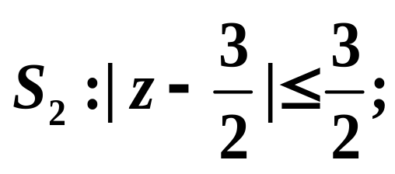
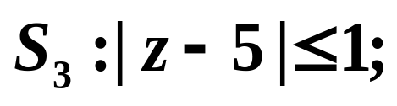







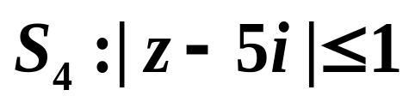
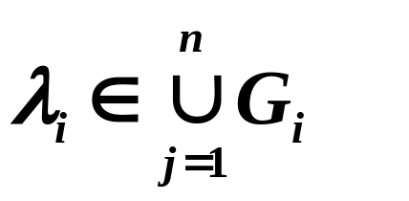
解：
。
。
。
。
O
推论 1

Slide 5


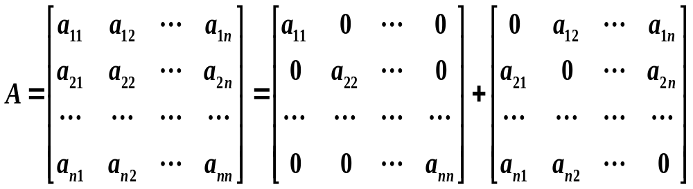
定理 2 (圆盘定理2)
分析：
即：A=D+B

Slide 6
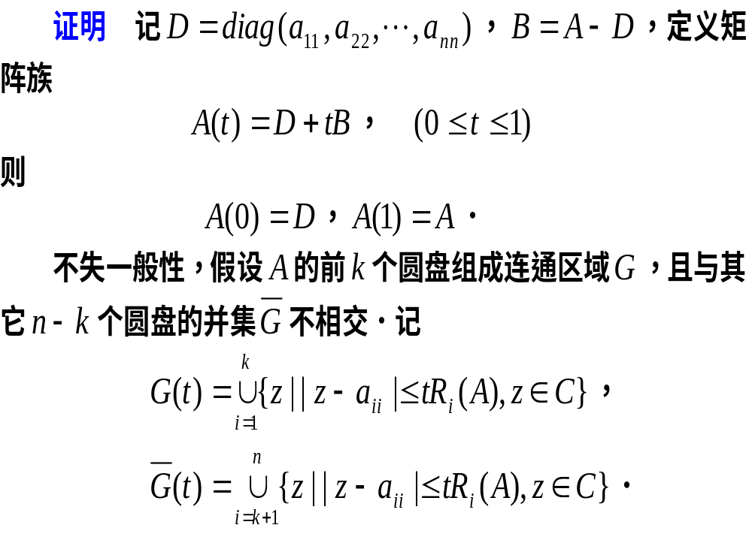

Slide 7
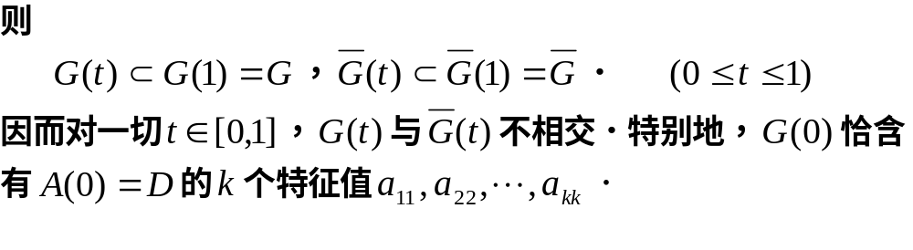
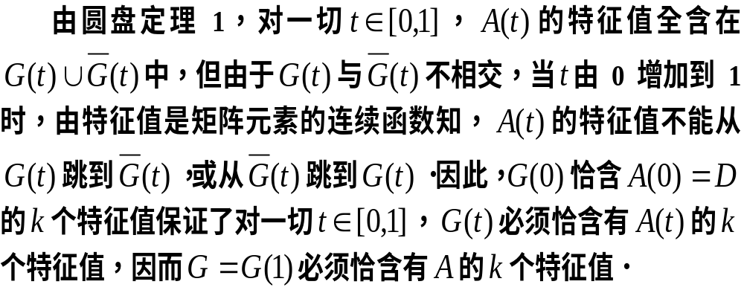

Slide 8







G

Slide 9

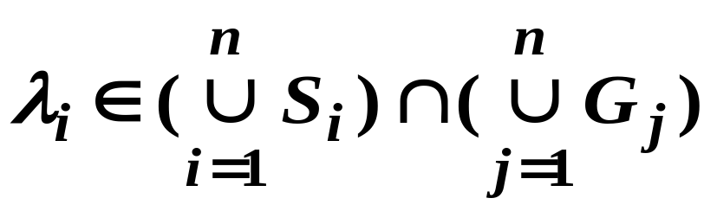


推论 2
推论 3
推论 4

Slide 10
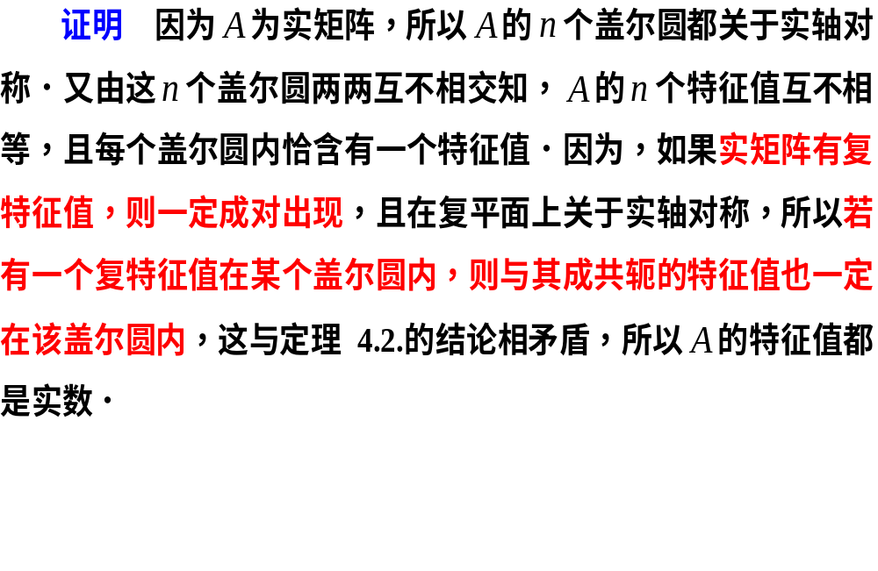

Slide 11
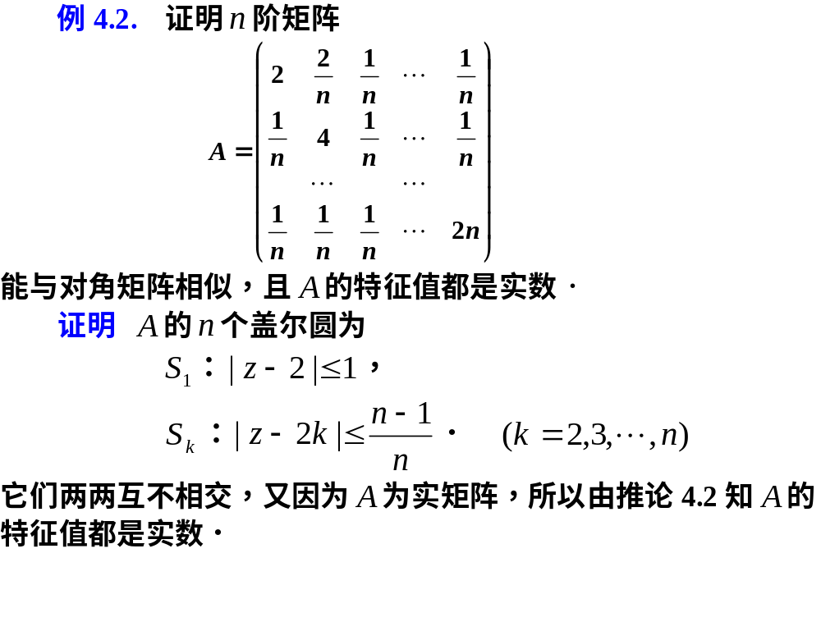

Slide 12
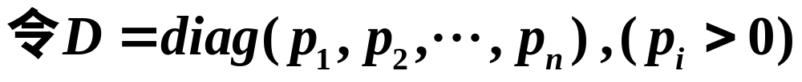
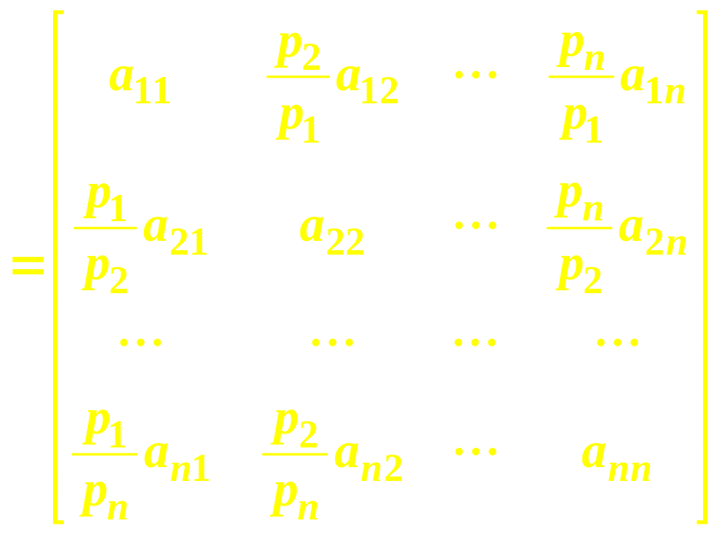
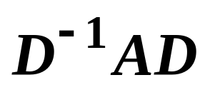
3. 圆盘定理的改进：

Slide 13
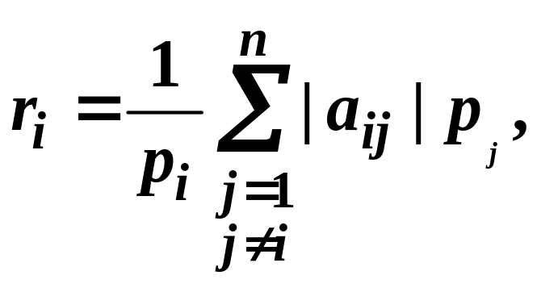
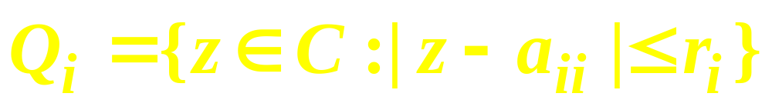
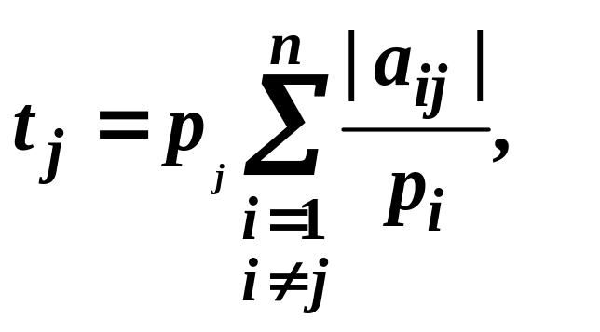
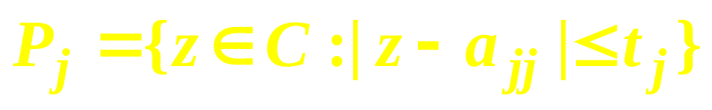
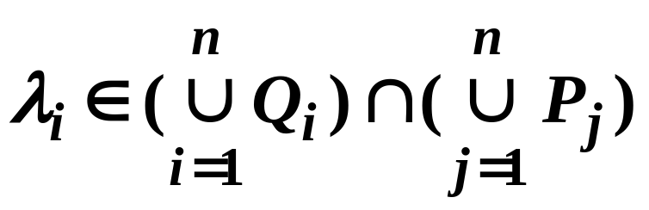
定理 2

Slide 14
隔离矩阵特征值原则：
选取的一般方法是：观察A的n个盖尔圆，欲使第i个盖尔圆G_{i}的半径变大(或小)些，就取α_{i}＞1(或α_{i}＜1)．而取其它正数=1。此时，B=DAD⁻¹的第i个盖尔圆的半径变大(或小)，而B的其余盖尔圆的半径相对变小(或变大)．
但是，这种隔离矩阵特征值的办法还不能用于任意的具有互异特征值的矩阵．比如主对角线上有相同元素的矩阵．

Slide 15
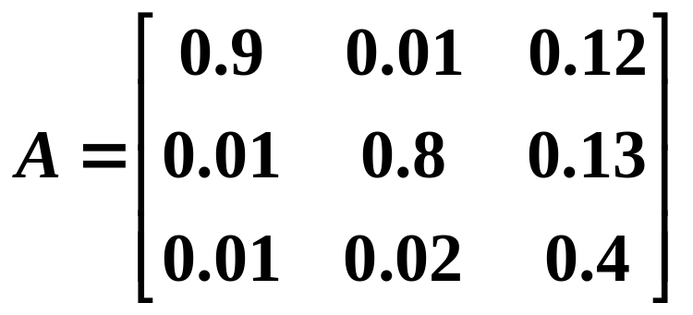
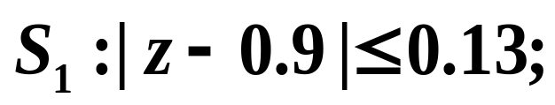
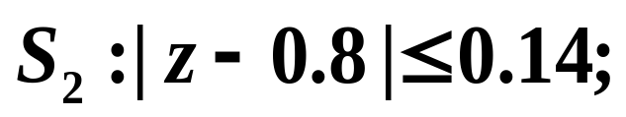
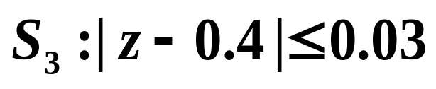
例 2
估计矩阵
的特征值 的范围
解：
O

Slide 16
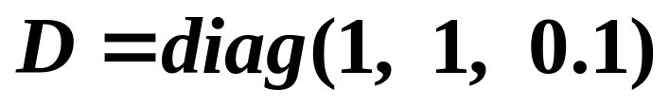
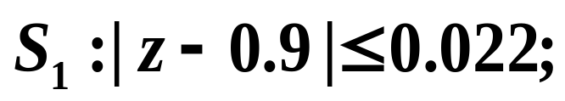
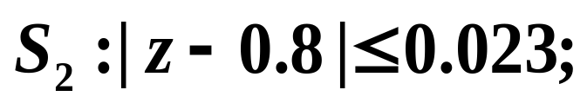
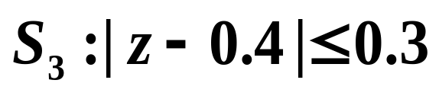
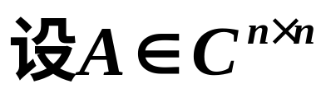
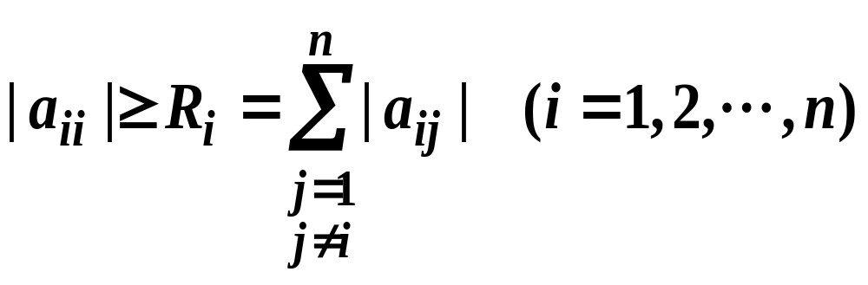
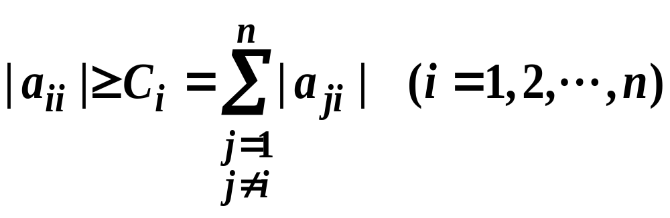
O
定义 2
行对角占优
列对角占优

Slide 17
小结：
（1）孤立的G氏圆盘中含有且仅含有一个特征值，而S个连通的G氏圆盘中恰含有S个特征值，而不保证每个圆盘都一定会有A的特征值；
（2）如果A的n个圆盘两两不相交，则A有n个互异的特征值，且每一种特征值恰好在孤立的圆盘内。因此，通过不断缩小圆盘半径，孤立各圆盘就可以近似估计和定位A的特征值。

Slide 18
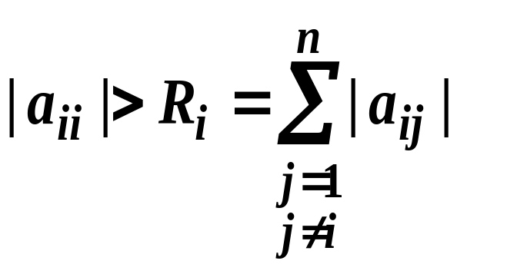
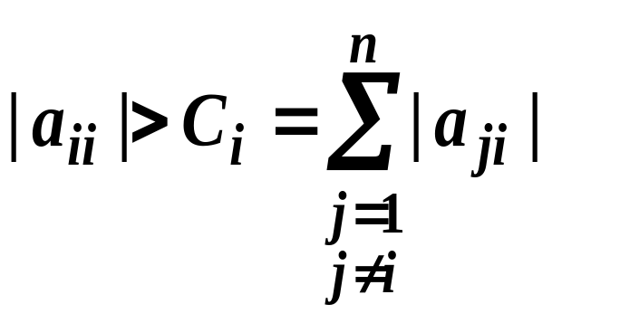
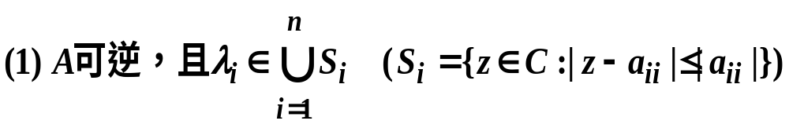
行严格对角占优
列严格对角占优
定理 4
行(或列)严格对角占优 ，则
(2)若A的所有主对角元都为正数，则A的特征值都
有正实部；

Slide 19
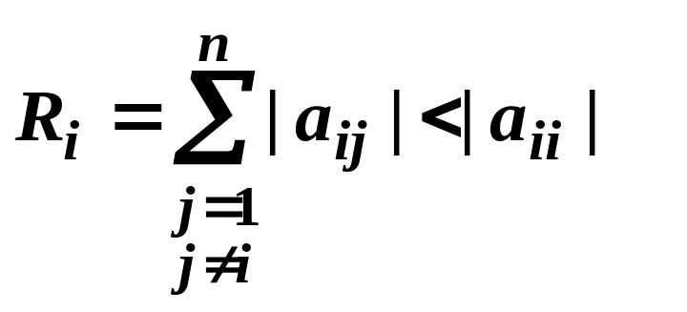
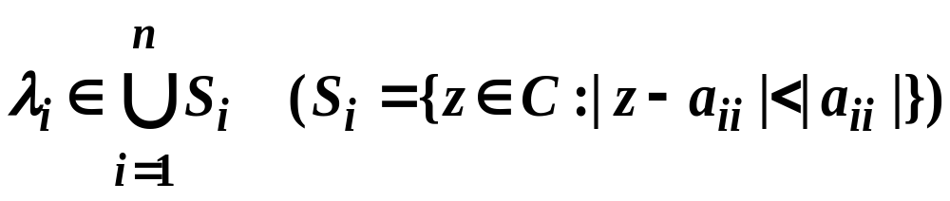
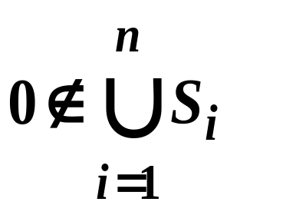


(3)若A为Hermite矩阵，且所有主对角元都为正数，
则A的特征值都为正数.
证：
(1)A行严格对角占优
A的特征值都有正实部

Slide 20

A的特征值都是实数
A的特征值都有正数

